Slide 1
3주차 구글핏 API 구조
박종현
김태영
송민규
옥준영

Slide 2
목차
0. 구글핏과 Mifit연동
구글핏 API 구성
데이터 종류
구글핏 API 사용

Slide 3
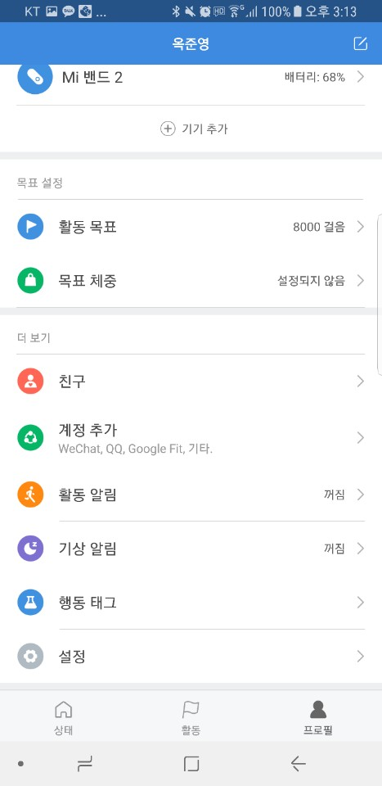
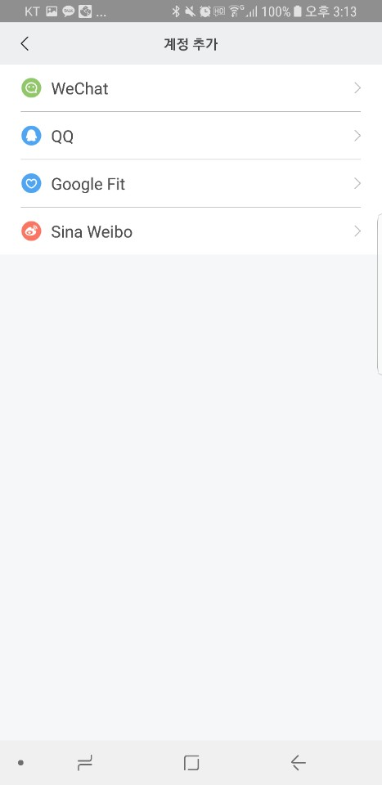
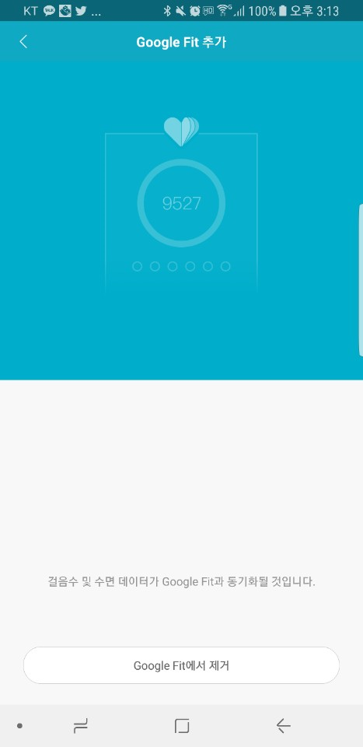
구글핏과 mifit 연동
1. 구글핏 API 구성
우리가 사용하는 웨어러블 디바이스는 Mi band.
Mi band는 Mi fit이라는 어플리케이션과 동기화.
Mi band <-> Google fit 직접 동기화는 지원하지 않음.
Mi fit에 동기화된 데이터를 Google fit으로 다시 한번 동기화 해줘야 함

Slide 4
구글핏 API 구성
1. 구글핏 API 구성
Sensors API
Recording API
History API
Sessions API
Goals API
Bluetooth Low Energy API

Slide 5
Sensors API
1. 구글핏 API 구성
Device의 센서 데이터 스트림에 대한 엑세스 제공
Public Method
Fitness.SensorsApi.findDataSources
이용 가능한 센서 데이터 소스를 얻음
Fitness.SensorsApi.add
관찰할 리스너 등록
Fitness.SensorsApi.remove
등록된 리스너 제거
https://developers.google.com/android/reference/com/google/android/gms/fitness/SensorsApi

Slide 6
Recording API
1. 구글핏 API 구성
센서 데이터를 Background에서 자동으로 Google Fit Store에 저장
Public Method
Fitness.RecordingApi.listSubscription
등록된 목록 읽기
Fitness.RecordingApi.subscribe
저장할 데이터 등록
Fitness.RecordingApi.unsubscribe
저장할 데이터 해제
https://developers.google.com/android/reference/com/google/android/gms/fitness/RecordingApi

Slide 7
History API
1. 구글핏 API 구성
피트니스 history에 접근하여 데이터 읽기, 저장, 삭제 작업 가능
Public Method
Fitness.HistoryApi.readData
데이터 읽기
Fitness.HistoryApi.insertData
데이터 저장
Fitness.HistoryApi.deleteData
데이터 삭제
https://developers.google.com/android/reference/com/google/android/gms/fitness/HistoryApi

Slide 8
Session API
1. 구글핏 API 구성
Session : 사용자가 피트니스 활동을 수행하는 시간 간격을 의미
Public Method
Fitness.SessionApi.startSession
새로운 activity session 시작
Fitness.SessionApi.stopSession
Activity session 중지
Fitness.SessionApi.insertSession
지정된 session 정보 저장
Fitness.SessionApi.readSession
사용자의 특정 session data 읽기
https://developers.google.com/android/reference/com/google/android/gms/fitness/SessionsApi

Slide 9
Goals API
1. 구글핏 API 구성
사용자가 지정한 목표에 대하여 도달 상황을 확인
Public Method
Fitness.GoalsApi.readCurrentGoals
Google fit store로 부터 사용자의 목표정보 읽기
https://developers.google.com/android/reference/com/google/android/gms/fitness/HistoryApi

Slide 10
Bluetooth Low Energy API
1. 구글핏 API 구성
사용 가능한 블루투스 장치의 데이터를 fitness store에 저장
Public Method
Fitness.BleApi.startBleScan
Google fitness와 호환되는 BLE장치 스캔
Fitness.BleApi.stopBleScan
BLE 스캔 중지
Fitness.BleApi.claimBleDevice
사용자와 BLE 장치 연결
Fitness.BleApi.unclaimBleDevice
사용자와 BLE 장치 연결 해제
https://developers.google.com/android/reference/com/google/android/gms/fitness/BleApi

Slide 11
데이터 종류
2. 데이터 종류
Public data types : 플랫폼이 기본적으로 제공하는 데이터 타입
Private custom data types : 특정 앱을 위해 정의된 데이터 타입
Shareable data types : 앱 개발자에 의해 플랫폼에 제출된 데이터 타입
(custom data type을 제출하여 승인 받으면 다른 앱에서 사용할 수 있는
데이터 타입이 됨)
Restricted data types : HealthDataTypes의 데이터에 대한 쓰기 권한을 특정 개발자에게만 제한

Slide 12
주요 Public data types
2. 데이터 종류
TYPE_CALORIES_EXPENDED
일정 기간동안 소비된 칼로리 (float – kcal)
TYPE_DISTANCE_DELTA
이동거리 (float – meters)
TYPE_HEART_RATE_BPM
분당 심장 박동수 (float – bpm)
TYPE_LOCATION_SAMPLE
사용자의 현재 위치 (위도,경도) (float – degree)
TYPE_SPEED
속도 (float - m/s)
TYPE_STEP_COUNT_DELTA
단위 시간동안 걸음수 (int - count)

Slide 13
참고 자료
2. 데이터 종류
https://developers.google.com/fit/android/data-types#custom_data_types
https://developers.google.com/android/reference/com/google/android/gms/fitness/data/DataType

Slide 14
구글핏 API 사용
3. 구글핏 API 사용
Step 1 : 구글 계정 생성
Step 2 : 구글 플레이 서비스 설치
Step 3 : OAuth 2.0 Client ID 확보(혹은 API key 발급)
Step 4 : Project 설정

Slide 15
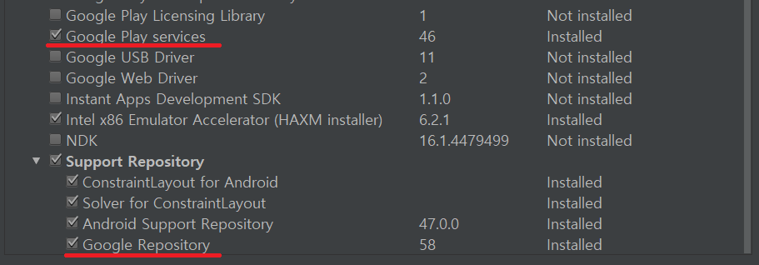
Step 2 : 구글 플레이 서비스 설치
3. 구글핏 API 사용
안드로이드 스튜디오 – tools – Android – SDK Manager 실행
SDK Tools 탭 선택 후 Google Play Services, Google Repository 설치

Slide 16
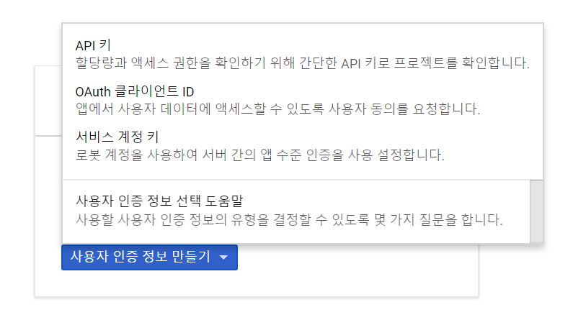
Step 3 : OAuth 2.0 Client ID 확보
3. 구글핏 API 사용
https://console.developers.google.com 접속 및 구글계정 로그인
생성한 프로젝트 선택 후 사용자 인증정보 만들기 (Oauth 클라이언트 ID)

Slide 17
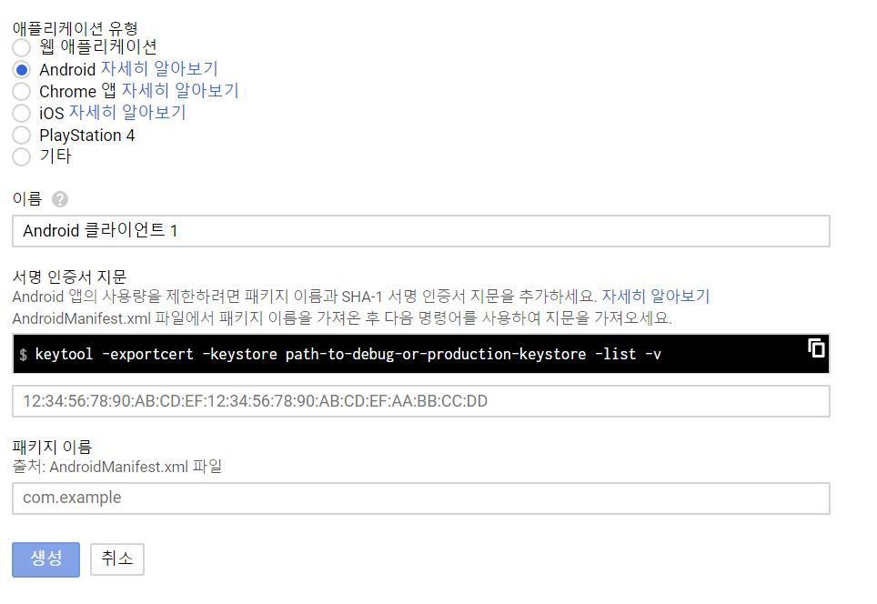
Step 3 : OAuth 2.0 Client ID 확보
3. 구글핏 API 사용
동의 화면 구성 후 Client ID 생성

Slide 18
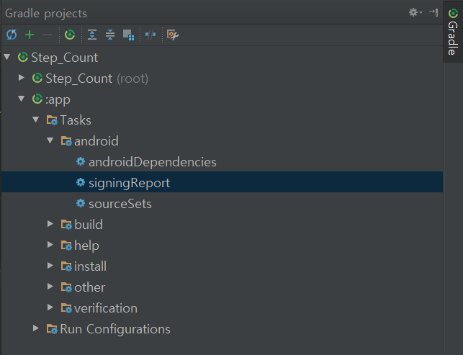
Step 3 : OAuth 2.0 Client ID 확보
3. 구글핏 API 사용
SHA-1 값 확인 : 안드로이드 스튜디오 Gradle 탭에 signingReport 더블클릭

Slide 19
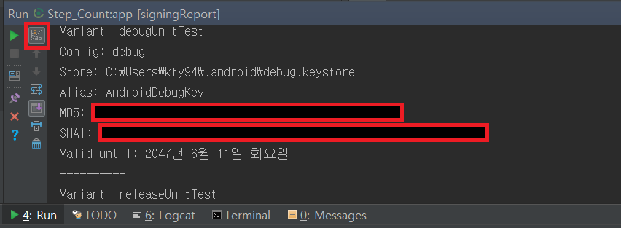
Step 3 : OAuth 2.0 Client ID 확보
3. 구글핏 API 사용
좌측 하단 Run 탭에서 SHA1 값 확인

Slide 20
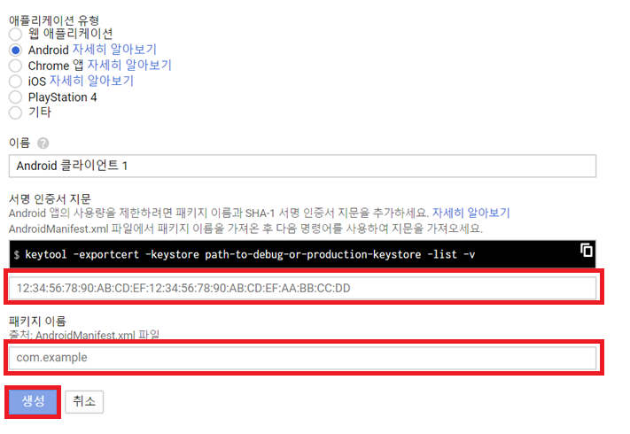
Step 3 : OAuth 2.0 Client ID 확보
3. 구글핏 API 사용
SHA1 값 및 프로젝트 패키지 이름 입력 후 Client ID 생성

Slide 21
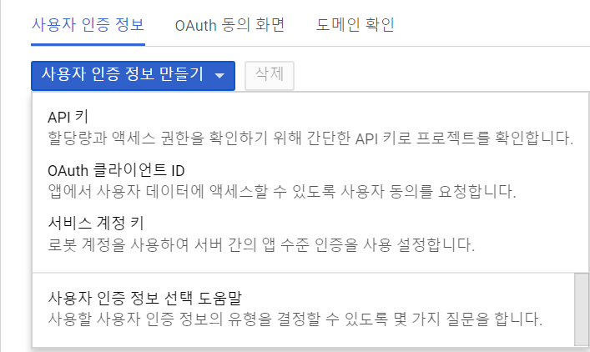
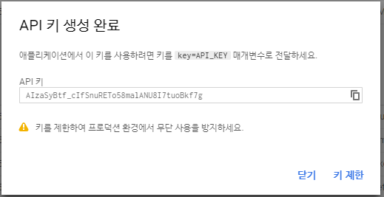
Step 3 : API key 발급
3. 구글핏 API 사용
API키는 인증 정보 만들기 항목에서 확인 가능

Slide 22
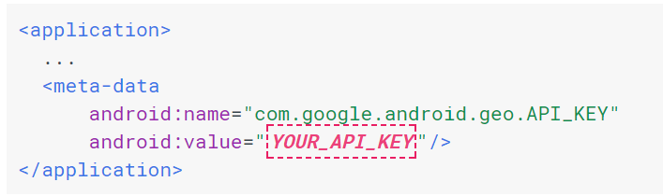
Step 3 : API key 발급
3. 구글핏 API 사용
AndroidManifest.xml에 API 키 추가
(YOUR_API_KEY 부분에 API 키 입력)

Slide 23
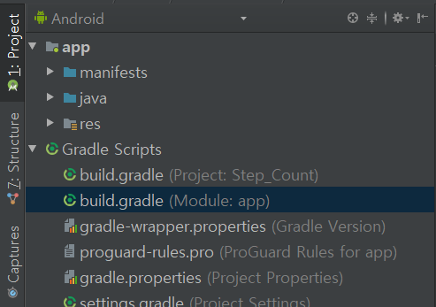
Step 4 : Project 설정
3. 구글핏 API 사용
Project 탭의 build.gradle 더블클릭

Slide 24
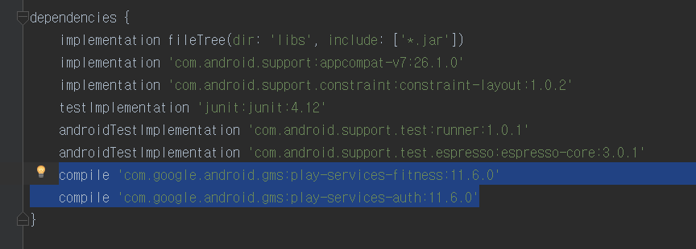
Step 4 : Project 설정
3. 구글핏 API 사용
코드의 dependencies 부분에 다음 내용 입력
compile 'com.google.android.gms:play-services-fitness:11.6.0'
compile 'com.google.android.gms:play-services-auth:11.6.0'

Slide 25
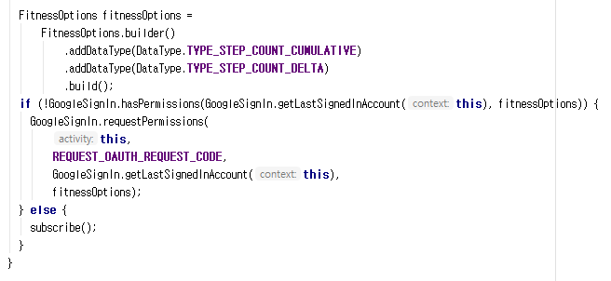
실습 : Step count 조회
3. 구글핏 API 사용
Google fit에 저장된 데이터를
다른 어플리케이션에서 사용 가능하도록 만드는 것이 API의 목적
Fitness Options라는 속성을 생성. 어떤 데이터를 가져올까?
누적된 Step count를 가져오기로 정의함
2. GoogleSignIn이라는 클래스의 메소드를 통해 Google fit 데이터베이스에 접근 권한 요청

Slide 26
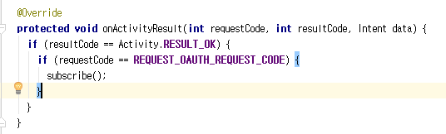
실습 : Step count 조회
3. 구글핏 API 사용
성공적으로 Permission이 승인되면 Subscribe(데이터 접근) 시작

Slide 27
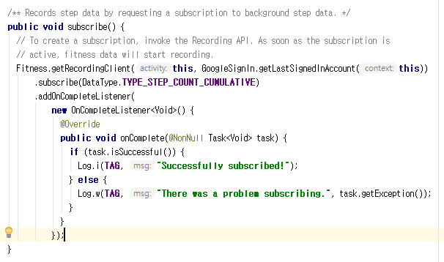
실습 : Step count 조회
3. 구글핏 API 사용
누적된 Step count를 읽어올 권한을 획득한다.
Listener를 통해 데이터가 수신되는지 확인한다.

Slide 28
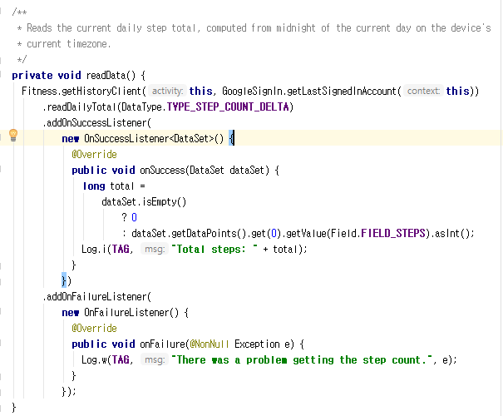
실습 : Step count 조회
3. 구글핏 API 사용
Step count를 읽는데 성공하면 onSuccess 실행
onSuccess에서는
하루간의 누적 Step을
출력함
실패하면 onFailure실행
에러메시지 출력

Slide 29
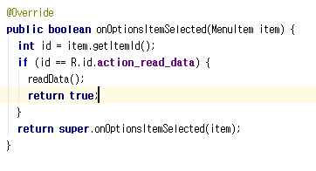
실습 : Step count 조회
3. 구글핏 API 사용
메뉴에서 선택한 기능이
Read data 일 경우,
Read Data함수 실행

Slide 30
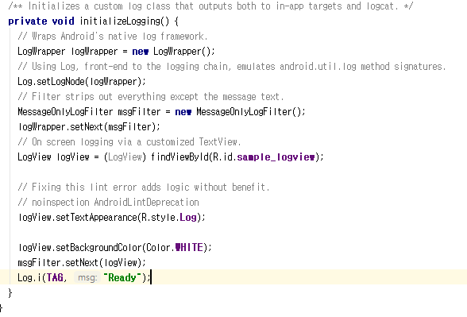
실습 : Step count 조회
3. 구글핏 API 사용
액티비티에
로그 데이터를
출력하는 메소드

Slide 31
실습 : Step count 조회
3. 구글핏 API 사용
실제 실습 진행

Slide 32
감사합니다

